Slide 1


Slide 2


Slide 3

LIÇÃO
5

Slide 4

INTRODUÇÃO:
Prov. 20:7; Ef. 6:1-4.

Slide 5
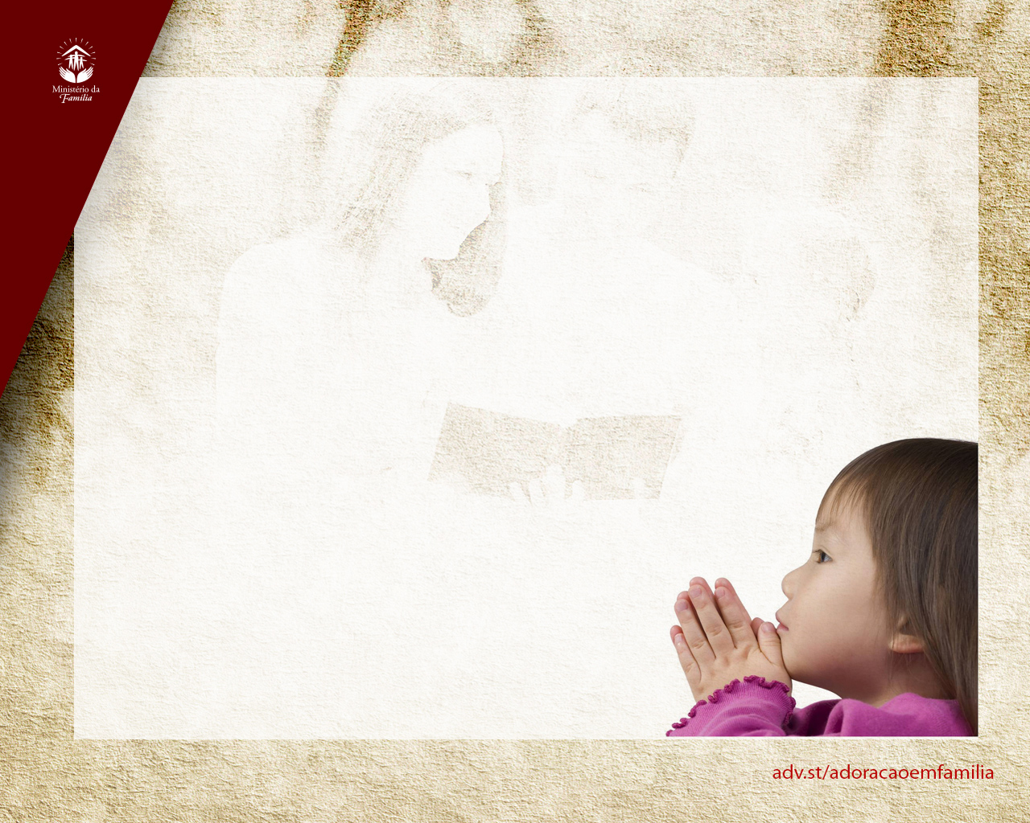
1
Que coisas faziam os pais de Ellen para aproximar os filhos de Deus? 128:3
... Cada manhã e cada início de noite tínhamos ______________ em família [Culto da Família].____________________ no lar os louvores de Deus. Havia em casa oito filhos, e nossos pais aproveitavam toda oportunidade para levar-nos a entregar o coração a Jesus.
ORAÇÃO
CANTÁVAMOS

Slide 6
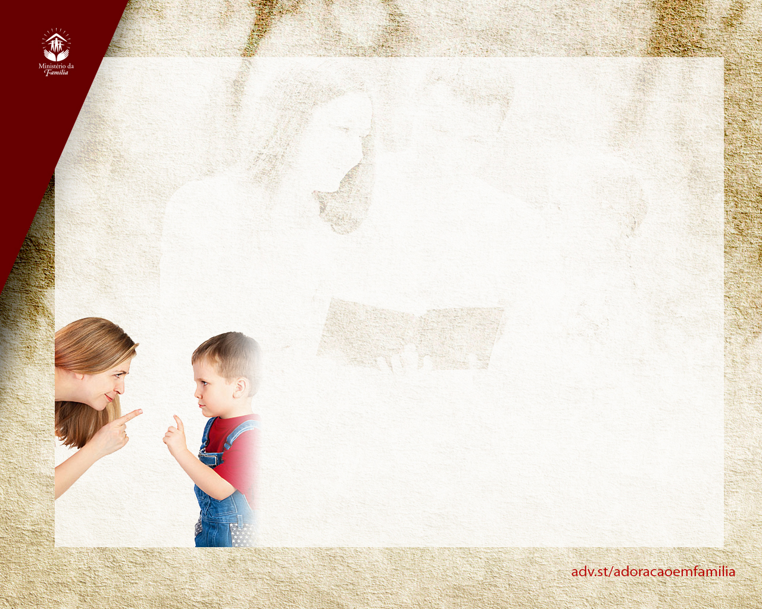
2
Por que em algumas famílias os pais não são respeitados pelos filhos? 128:5
A autoridade deve ser mantida mediante firme _________________, ou será recebida por muitos com zombaria e desdém. A chamada tolerância, lisonja e condescendência, usadas para com a juventude por pais e responsáveis, é um dos piores males que lhes pode sobrevir. Em toda família, firmeza, decisão, exigências positivas, são essenciais.
SEVERIDADE

Slide 7
Que resultados conseguem famílias que fazem regularmente o Culto da Família? 129:3
3
... Desses lares as orações matutinas e vespertinas sobem a Deus como incenso suave, e Suas misericórdias e ______________ descem sobre os suplicantes como orvalho da manhã.
BENÇÃOS

Slide 8
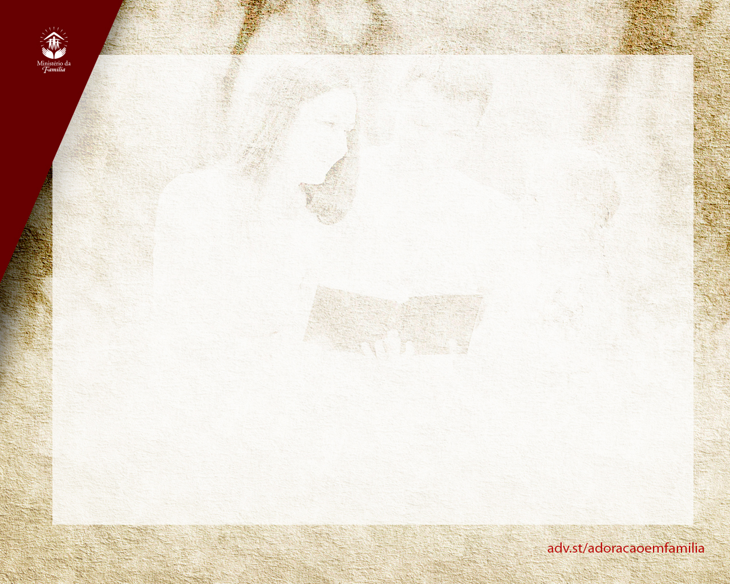
4
Que tipo de educação recebida em casa nos habilita a alcançar a pessoas que ainda não conhecem a Cristo? 129:4
O esforço de fazer do lar o que ele deve ser — um símbolo do lar celestial — prepara-nos para trabalhar em uma esfera mais ampla. A educação recebida mediante o mostrar terna _______________ uns pelos outros, habilita-nos a saber atingir os corações que precisam aprender os princípios da verdadeira religião. ... A verdade vivida em casa se faz sentir em serviço desinteressado lá fora...
CONSIDERAÇÃO

Slide 9
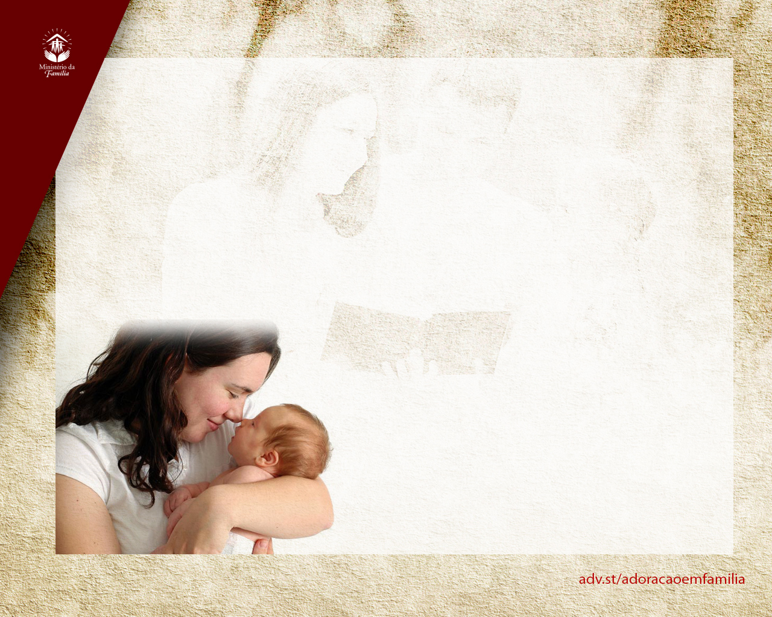
5
Que coisas une o coração das crianças aos pais? 130:1
Maneiras ____________, conversação _________________, e atos ______________ unirão o coração dos filhos a seus pais, pelos suaves laços de afeição e farão mais para tornar atrativo o lar, do que os mais raros ornamentos que se poderão comprar com dinheiro.
GENTIS
AGRADÁVEL
DE AMOR

Slide 10
6
Quais são algumas das características do lugar ideal para se morar? 130:5
... Darão preferência a um lugar onde possam ___________________ as obras de Deus. Busquemos tranquilidade de espírito na beleza, quietude e paz da natureza. ... Devemos escolher lugares onde, separados das diversões e extravagâncias da vida da cidade, possamos ser __________________ dos filhos, ensinando-os a conhecer a Deus mediante Suas obras, e preparando-os para uma vida íntegra e útil.
CONTEMPLAR
COMPANHEIROS

Slide 11
7
Que tipo de pessoas abrem portas a Satanás para entrar-lhes no coração? 131:2
... Para os seres humanos é natural falar palavras ______________. Os que cedem a essa tendência abrem a porta para Satanás entrar-lhes no coração e torná-los ligeiros em relembrar os _____________ e faltas dos outros. Demora-se a falar sobre seus defeitos, suas deficiências, e proferem-se palavras que levam à falta de confiança em alguém que faz o melhor possível para cumprir seus deveres como colaborador de Deus. Muitas vezes lançam-se sementes de desconfiança porque alguém julga que deveria ter sido favorecido e não o foi.
ÁSPERAS
ERROS

Slide 12
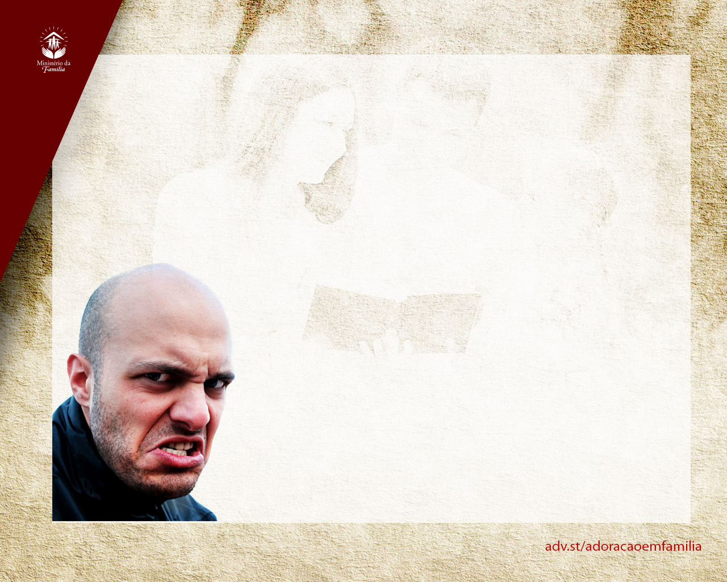
8
Que consequências podem ser vistas nos filhos e na esposa de um homem que é mal-humorado, egoísta e autoritário? 131:3
... Esses homens serão recompensados vendo sua companheira_____________, desalentada, e os filhos apresentando as peculiaridades de seus próprios desagradáveis traços de caráter.
DOENTIA

Slide 13
“Deus intenciona que as famílias da Terra sejam um símbolo da família do Céu. Lares cristãos, fundados e conduzidos de acordo com o plano de Deus, acham-se entre os mais eficazes instrumentos na formação do caráter cristão e para o progresso de Sua causa.
Mente, Caráter e Personalidade, Pág. 128

Slide 14
Atividade do dia: Reúna a família hoje e firme o compromisso de realizar todos os dias o Culto da Família. Faça um acordo sobre o horário ideal para o culto da manhã e o da noite, e uma escala sugestiva para direção do culto.

